Slide 1
FKB CAMPUS · FIRMENKUNDENAKADEMIE · M09
Branchenexperte werden
Systematischer Aufbau von Branchenexpertise im 3-Monats-Programm
KOMPETENZFELD
KOMPETENZSTUFE
VERSION
K-02 Branchenwissen
Strategischer Partner
v1.0
FKB Campus · 2026
Trainer-Präsentation

Slide 2
ÜBERBLICK · M09
Worum geht es heute
Vom Generalisten zum gefragten Ansprechpartner einer Branche – das ist ein Entwicklungsweg, kein Zufall.
In diesem dreimonatigen Programm bauen Sie mit PESTEL-Analyse, Mentoring und Netzwerkarbeit systematisch Branchenexpertise auf.
Danach sind Sie intern wie extern als Branchenexperte sichtbar – mit eigenem Themen- und Kontaktportfolio.
FKB Campus · M09

Slide 3
LERNZIELE · M09
Was Sie heute mitnehmen
▸ Eine zugewiesene Branche anhand von Porter's Five Forces und PESTEL systematisch analysieren und Werttreiber sowie Risikofaktoren identifizieren
▸ Wettbewerbsposition und strategische Optionen eines Firmenkundenunternehmens auf Basis der Branchenanalyse bewerten
▸ Einen persönlichen 3-Monats-Plan zum Aufbau von Branchenexpertise für ein definiertes Zielsegment entwickeln
▸ Relevante Informationsquellen für das Zielsegment analysieren und geeignete Quellen auswählen
▸ Möglichkeiten zum Aufbau eines branchenspezifischen Expertennetzwerks bewerten und konkrete Vernetzungsschritte ableiten
▸ Ein strukturiertes Branchenportfolio als Dokumentationsinstrument für die Expertiseentwicklung entwickeln
FKB Campus · M09

Slide 4
AGENDA · M09
So läuft das Modul
Einstieg · Plenum-Blitzlicht
Theorie-Input 1 · Trainer-Vortrag mit Foliensatz
Porter Demo + Übung · Kleingruppen (nach Zielbranche)
Pause
PESTEL-Übung · Trainer-Vortrag + Partnerarbeit
Informationsquellen-Workshop · Gruppenarbeit: je 10 min Recherche, dann Vorstellung
Mittagspause
Netzwerkstrategie · Einzelarbeit + Plenumsdiskussion
Branchenportfolio · Trainer-Vortrag (15 min) + Einzelarbeit (25 min)
Pause
Persönlicher 3-Monats-Plan · Einzelarbeit (40 min); Peer-Review in Tandems (30 min)
Monatsrunden-Planung · Plenum
Verabschiedung · Plenum
FKB Campus · M09
Notes:
Agenda aus dem Ablaufplan (Sektion 3.1). Timing und Pausen siehe Trainerhandbuch.

Slide 5
09:00–09:30
Einstieg
Die eigene Zielbranche benennen – und was Expertise wirklich ausmacht.
FKB Campus · M09
Notes:
Blitzlicht: jede/r nennt Zielbranche und eine Erwartung an den Tag. Tagesüberblick am Flipchart.

Slide 6
M09 · INHALT
Was unterscheidet den Branchenexperten?
→ Der Experte weiß nicht mehr Fakten als der Novize – er sieht die Situation anders (Dreyfus & Dreyfus, 1986).
▸ Expertise entsteht durch reflektierte Praxis: beobachten, handeln, reflektieren, anpassen.
▸ „Reflection in Action" (Schön): der Praktiker lernt im Tun und nutzt die Überraschung als Lernimpuls.
▸ Selbststudium allein reicht nicht – es braucht System (Analyse) plus Netzwerk.
FKB Campus · M09
Notes:
Dreyfus 3→4 als roter Faden: vom kompetenten Bearbeiter zum gefragten Gesprächspartner.

Slide 7
10:10–11:00
Five Forces
Eine Branche mit Porters fünf Kräften systematisch lesen.
FKB Campus · M09

Slide 8
M09 · INHALT
Die Branche systematisch lesen
→ Wer eine Branche mit Five Forces liest, versteht ihre Ertragslogik – nicht nur die Zahlen eines einzelnen Kunden.
▸ Wettbewerb, Lieferanten, Abnehmer, neue Anbieter, Substitute.
▸ Jede Kraft ist ein Gesprächsanlass mit dem Unternehmer.
FKB Campus · M09
Notes:
Trainer analysiert live eine Beispielbranche (15 Min.), dann Kleingruppen nach Zielbranche (Handwerk/Industrie/Dienstleistung).

Slide 9
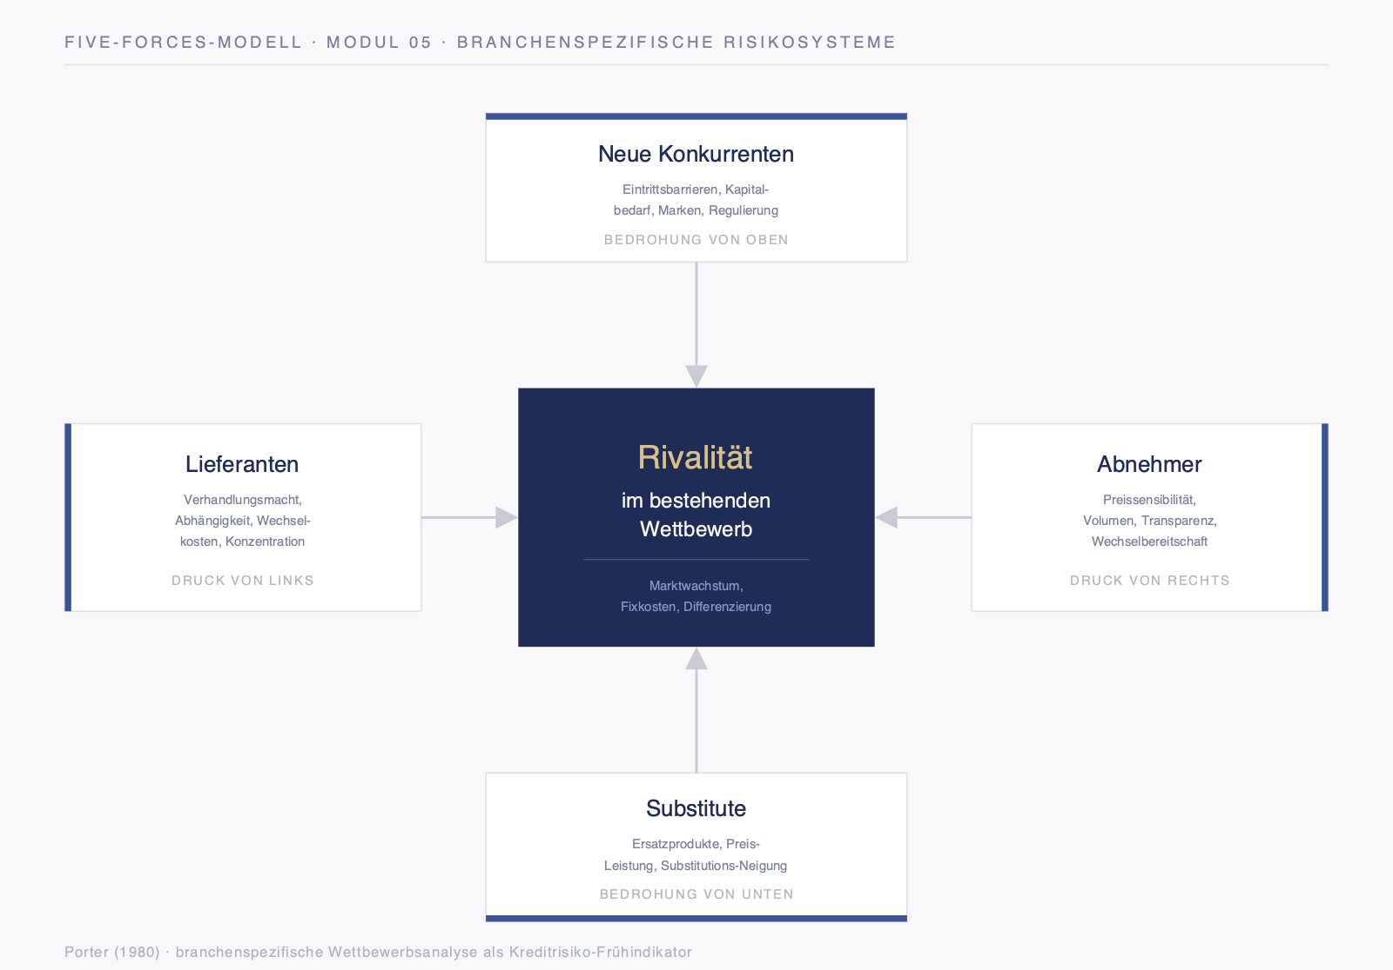
M09 · SCHAUBILD
Wettbewerbskräfte einer Branche (Five Forces)
FKB Campus · M09
Schaubild

Slide 10
M09 · ARBEITSBLATT
Five-Forces-Scoring bearbeiten
▸ Analysieren Sie Ihre Zielbranche entlang der fünf Kräfte (AB-1).
▸ Vergeben Sie je Kraft ein Scoring und begründen Sie es.
▸ Leiten Sie ab, wo die Branche verwundbar ist – und wo stabil.
→ Bearbeitung im Teilnehmer-Workbook (Arbeitsblatt mit Ausfüllfeldern)
FKB Campus · M09
Notes:
AB-1 in Kleingruppen nach Segment-Ähnlichkeit. Porter-Vorlage A3.

Slide 11
11:10–11:40
PESTEL
Das weitere Umfeld der Branche mit PESTEL erfassen.
FKB Campus · M09

Slide 12
M09 · INHALT
Das Umfeld der Branche erfassen
→ Five Forces zeigt die Branche, PESTEL zeigt ihr Umfeld – erst zusammen ergeben sie das vollständige Bild.
▸ Politisch, ökonomisch, sozial, technologisch, ökologisch, rechtlich.
▸ PESTEL fängt die langfristigen Treiber ein, die eine Branche verschieben.
FKB Campus · M09
Notes:
PESTEL-Framework einführen (10 Min.), dann die Kleingruppenanalyse um die PESTEL-Dimensionen ergänzen.

Slide 13
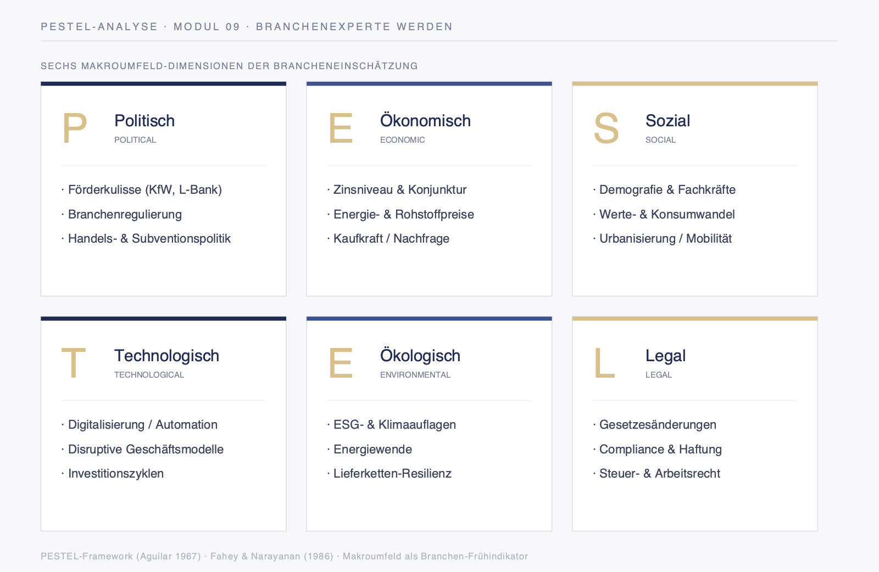
M09 · SCHAUBILD
PESTEL-Analyse für die Bankpraxis
FKB Campus · M09
Schaubild

Slide 14
11:40–12:20
Informationsquellen
Wissen, wo valide Brancheninformationen herkommen.
FKB Campus · M09

Slide 15
M09 · INHALT
Wo valide Brancheninformationen herkommen
→ Gute Branchenarbeit stützt sich auf belastbare Quellen – nicht auf Bauchgefühl und Gerüchte.
▸ Fachverbände (ZDH, Innung), DZ BANK Research, IHK-Konjunkturberichte, Fachpresse.
▸ Quellen quartalsweise aktualisieren; das Kundengespräch selbst ist eine Primärquelle.
FKB Campus · M09
Notes:
Gruppenarbeit je 10 Min. Recherche, dann Vorstellung. DZ BANK Research-Demo. Quellenkarte mitgeben.

Slide 16
13:10–13:45
Netzwerkstrategie
Aus Wissen ein tragfähiges Branchennetzwerk machen.
FKB Campus · M09

Slide 17
M09 · INHALT
Vom Wissen zum Netzwerk
→ Branchenkompetenz ist System plus Netzwerk – erst Kontakte machen aus Wissen einen Gesprächsvorsprung.
▸ Schlüsselpersonen der Zielbranche identifizieren (Verband, Kammer, Multiplikatoren).
▸ Eine Kontaktstrategie skizzieren: wen, worüber, in welchem Rhythmus.
FKB Campus · M09
Notes:
Einzelarbeit auf der Netzwerkkarte, dann Plenumsdiskussion.

Slide 18
13:45–15:45
Branchenportfolio & 3-Monats-Plan
Ein pflegbares Branchenportfolio und einen verbindlichen Expertiseplan aufbauen.
FKB Campus · M09

Slide 19
M09 · INHALT
Das Branchenportfolio pflegen
→ Expertise, die nicht gepflegt wird, veraltet – das Portfolio braucht Struktur, Mindestinhalt und einen festen Rhythmus.
▸ Struktur: Branchenprofil, Kennzahlen-Benchmarks, Quellen, Kontakte, Anlässe.
▸ Pflegerhythmus: Informationsquellen quartalsweise, Kontakte laufend aktualisieren.
FKB Campus · M09
Notes:
Trainer-Vortrag (15 Min.) + Einzelarbeit auf der Portfolio-Vorlage A3.

Slide 20
M09 · ARBEITSBLATT
Mein 3-Monats-Expertiseplan
▸ Entwickeln Sie Ihren 3-Monats-Plan: Zielbranche, Analyseziel je Monat, Quellen, Kontakte, Meilensteine (AB-2).
▸ Führen Sie ein strukturiertes Branchengespräch und protokollieren Sie es (AB-3).
▸ Vereinbaren Sie verbindlich die drei Monatsrunden (Format, Hausaufgaben, Moderation).
→ Bearbeitung im Teilnehmer-Workbook (Arbeitsblatt mit Ausfüllfeldern)
FKB Campus · M09
Notes:
Einzelarbeit (40 Min.) + Peer-Review in Tandems (30 Min.). Commitment-Runde: „Bis Runde 1 werde ich…".
Die drei Monatsrunden sind Teil des Moduls – sie machen aus dem Workshop einen Lernprozess über Zeit.

Slide 21
M09 · INHALT
Prinzip dieses Moduls
→ Branchenkompetenz ist kein Wissen allein, sondern System plus Netzwerk.
▸ Wer eine Branche mit Five Forces und PESTEL systematisch liest und vernetzt ist, wird vom Anbieter zum gefragten Gesprächspartner.
FKB Campus · M09
Notes:
Überleitung zu den Monatsrunden und zum Transfer.

Slide 22
M09 · INHALT
Reflexion und Selbstcheck
▸ Welche der drei Informationsquellen hätte in Ihrer Branche den größten Lerneffekt?
▸ Wer ist die eine Schlüsselperson, die Sie im nächsten Monat ansprechen?
▸ Woran merken Sie in drei Monaten, dass Sie vom Anbieter zum Gesprächspartner geworden sind?
FKB Campus · M09
Notes:
Monatsrunden-Planung als Transferanker; Selbstcheck begleitet den Prozess.

